Slide 1
«История моей семьи в истории моей Родины»
Проект
ученицы 2 «А» класса
Сорокиной Анны

Slide 2
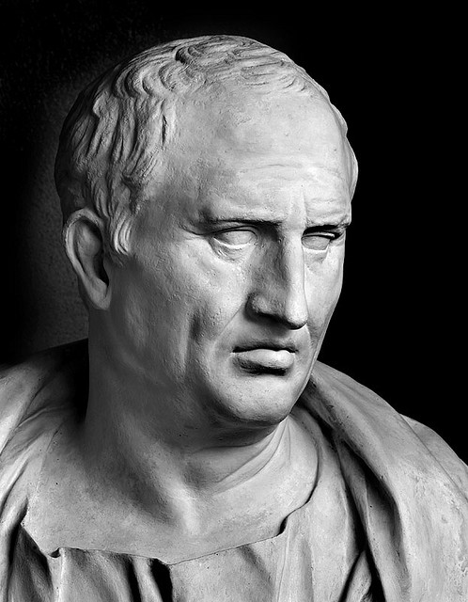
Эпиграф: «Не знать истории – значит всегда быть ребёнком…» Цицерон

Slide 3
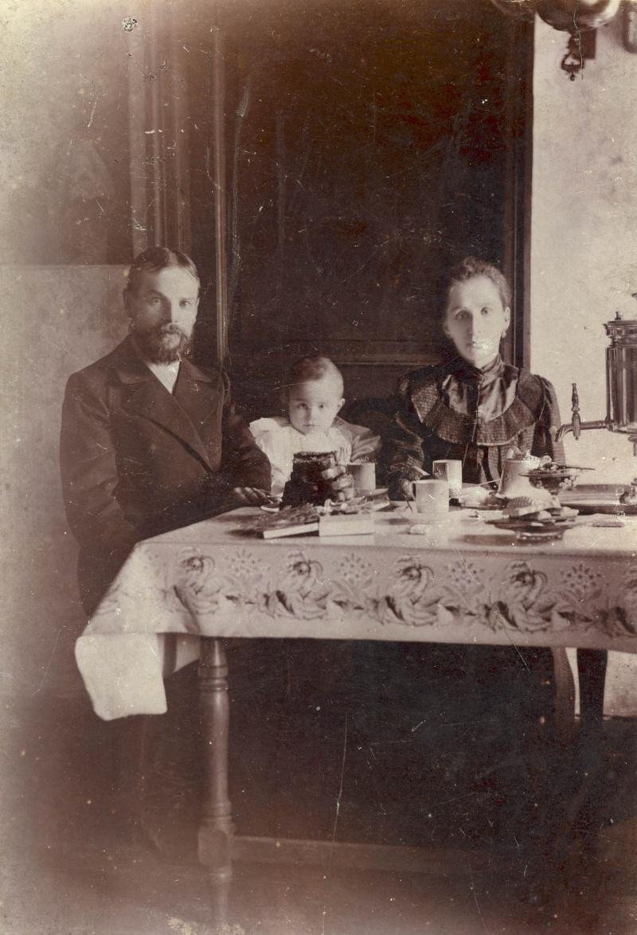
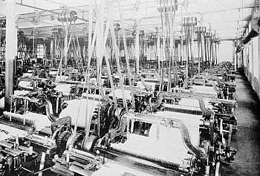
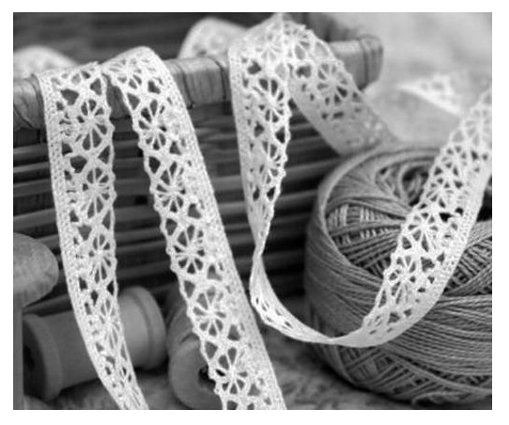
Это самое старое фото в нашем семейном архиве. На нём мой прапрапрадедушка Иван Дерягин с женой и маленькой дочкой Марией. Он был купцом, торговал в лавке тканями, лентами и кружевами. После революции его «раскулачили» – сперва отобрали всё имущество, а потом и отправили в тюрьму. Но на этом фото они ещё счастливы.

Slide 4
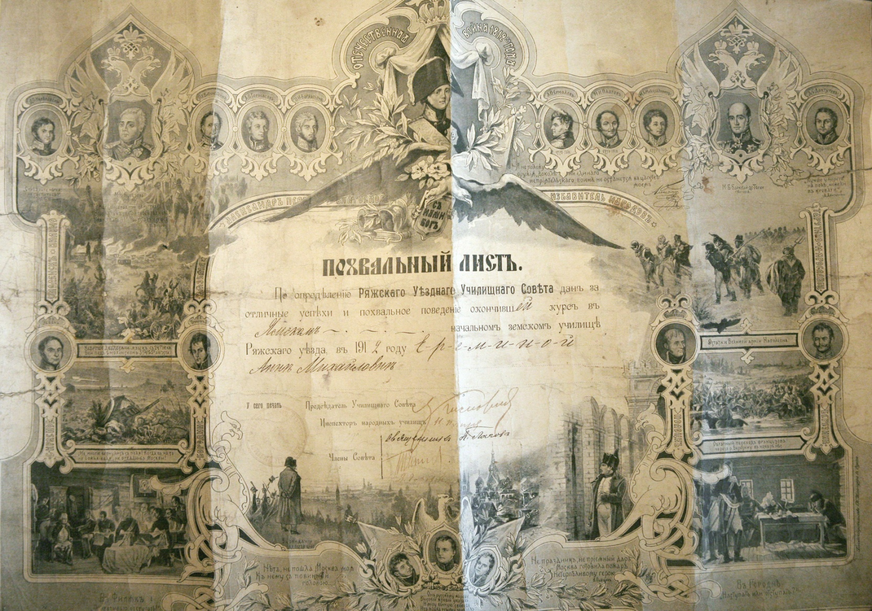
А этому похвальному листу 103 года. Его получила другая моя прапрабабушка, Анна, за отличные успехи в учёбе. Но ей пришлось бросить школу, чтобы работать нянькой в богатом доме и помогать семье. Это были тяжёлые времена для всех – начало 20-го века…

Slide 5
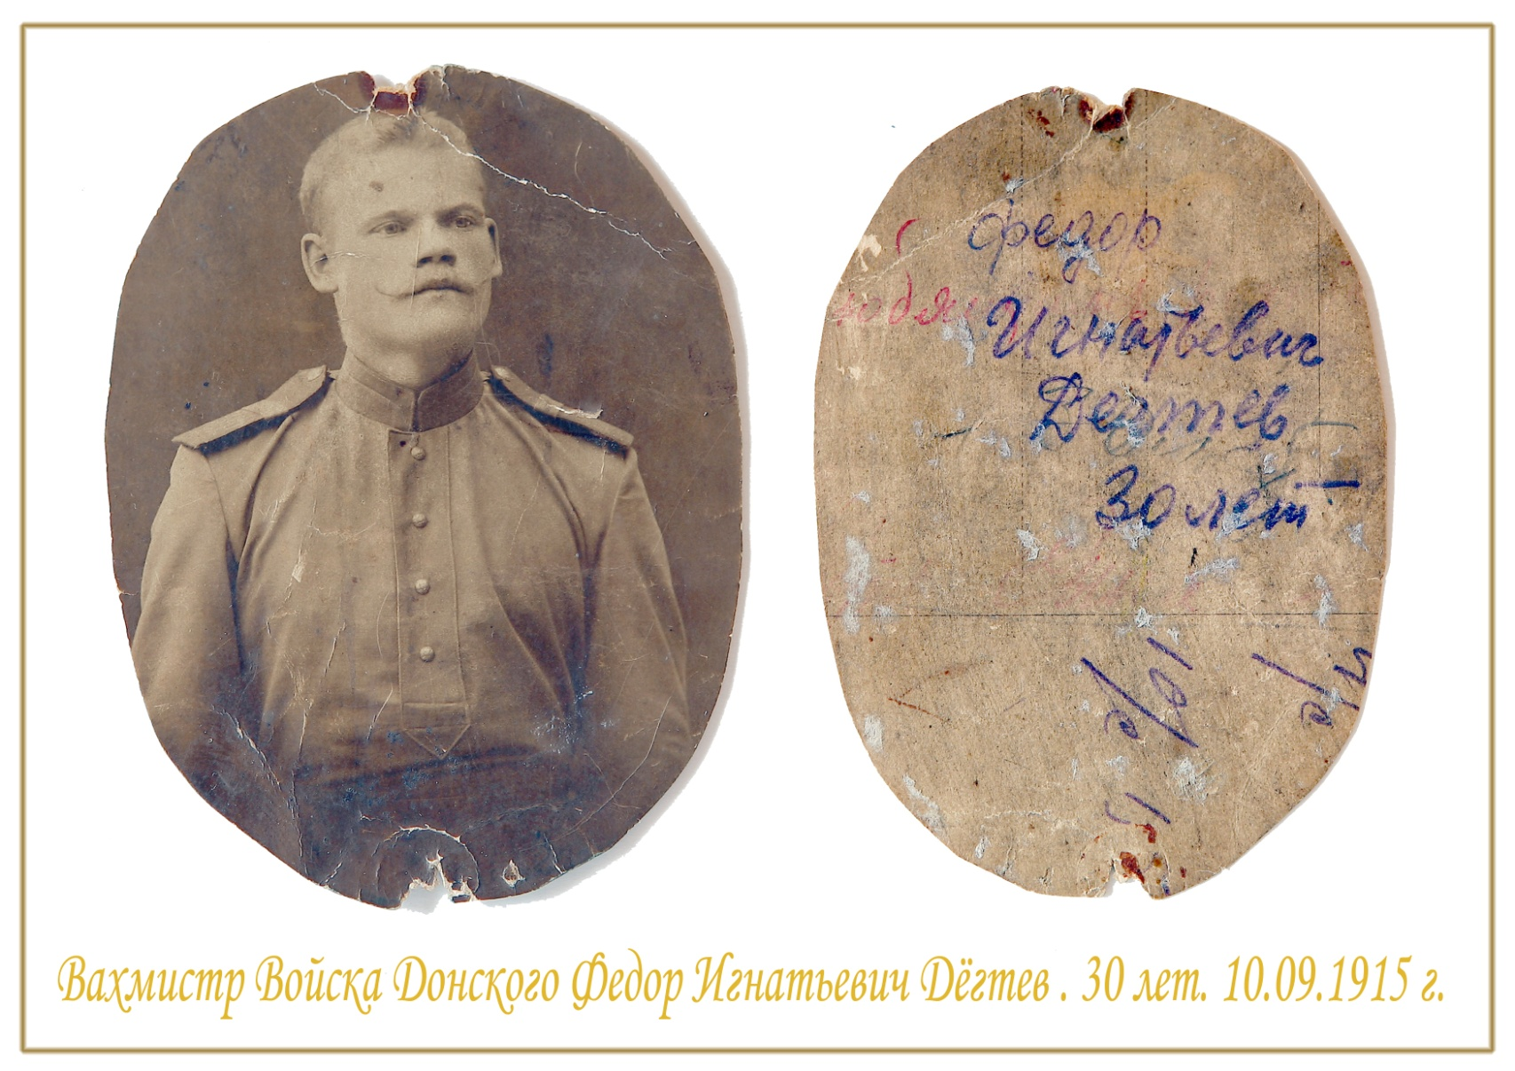
А это мой прапрадедушка Фёдор. В Первую мировую войну он, ещё молодой, служил в казачьих войсках. Пуля просвистела совсем рядом и убила командира, а прапрадедушка чудом остался жив. Потом он работал в театре.

Slide 6
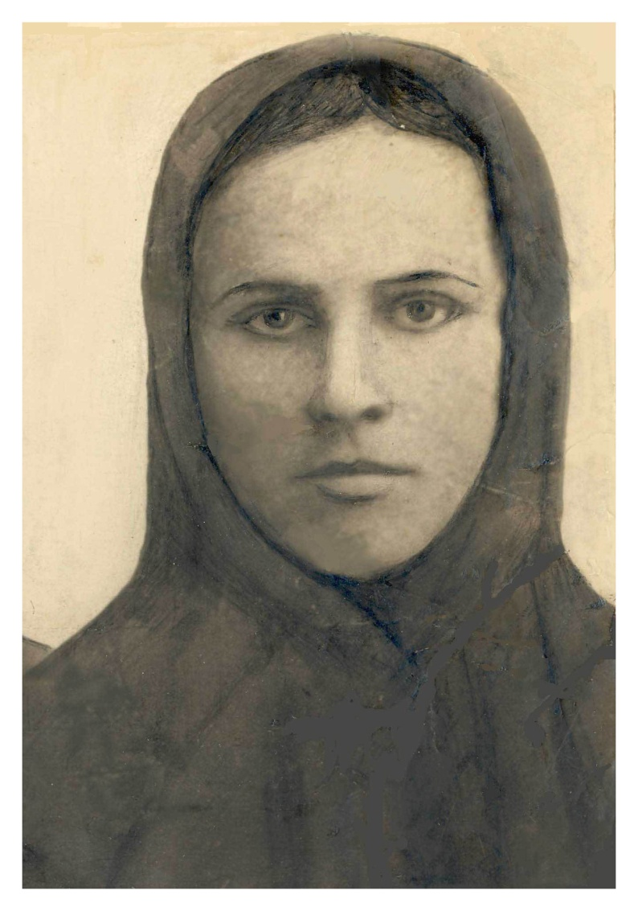
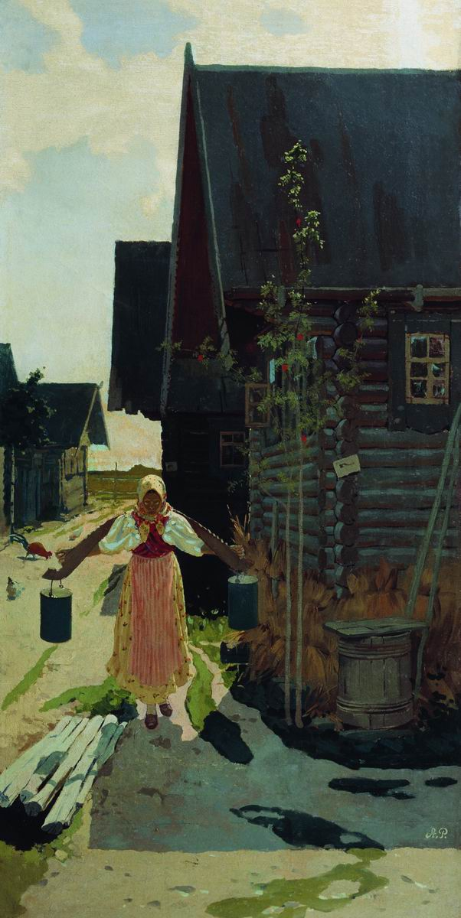
А это моя прапрабабушка Матрёна. Говорят, она была очень красивой. Однажды она шла к колодцу за водой, её увидел художник и нарисовал. Эта картина одно время даже висела на выставке в Третьяковской галерее.
Мы никогда не видели той картины, но, может быть, это она?
Еще говорят, что жених Матрены так любил ее, что застрелился от горя, когда ее выдали замуж за другого. А она дожила до старости и родила 10 детей.

Slide 7
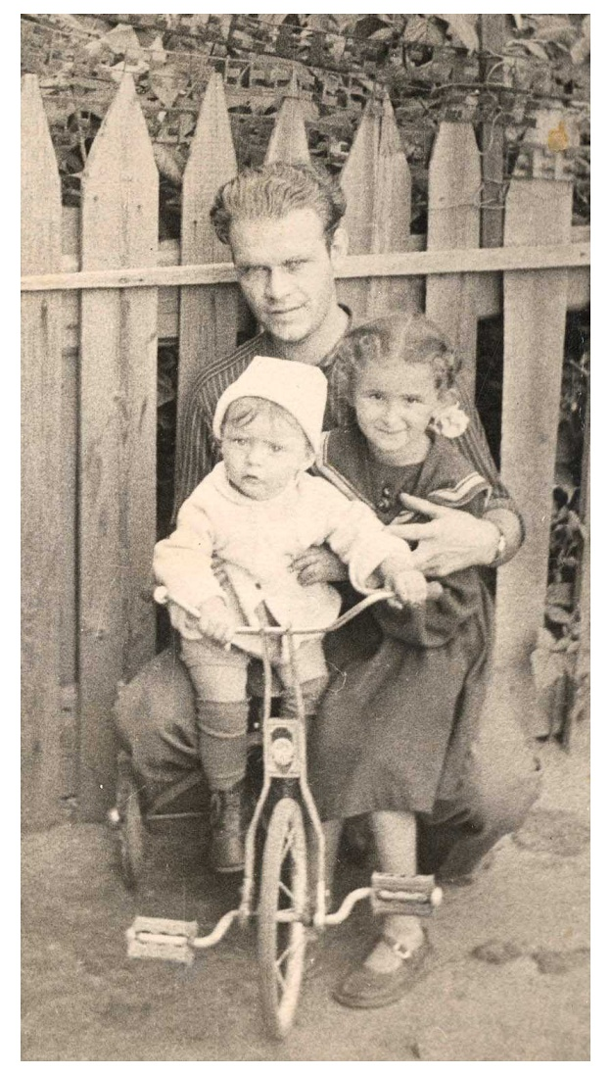
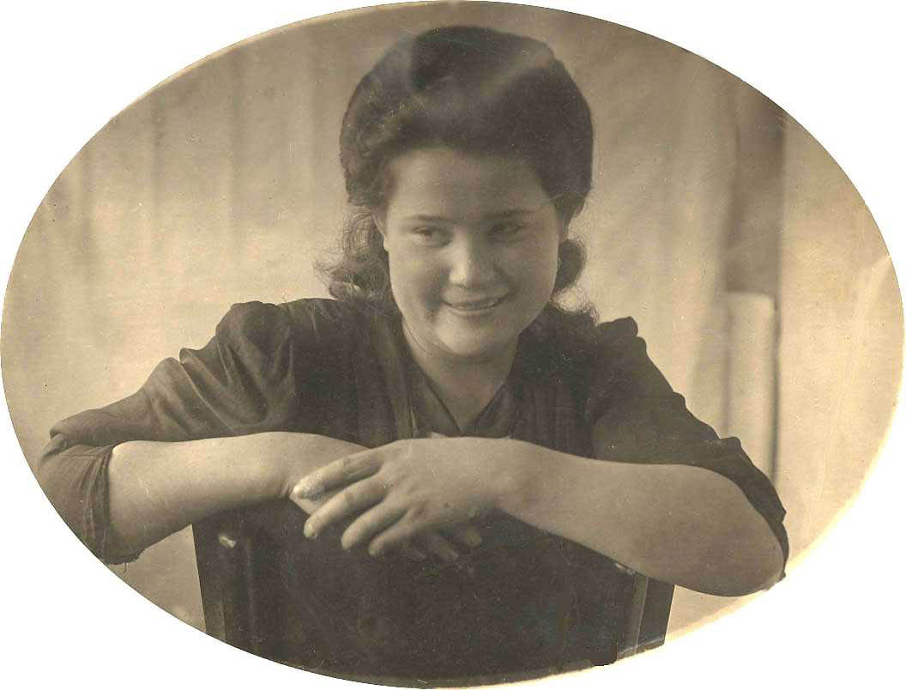
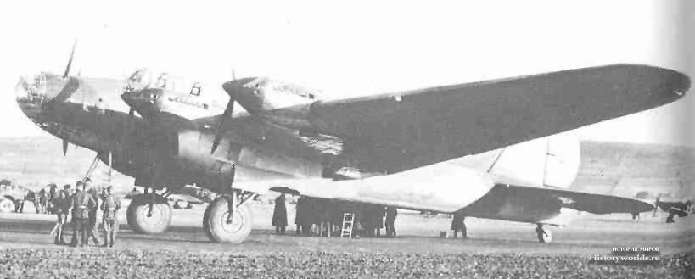
Вторая мировая война тоже не прошла мимо нашей семьи. Прадедушка и прабабушка тогда были совсем молодыми и трудились в тылу. Они познакомились на самолётном заводе, где прадедушка Саша ремонтировал приборы в кабинах, а прабабушка Аня обтягивала тканью огромные крылья самолётов. В 14 лет они уже делали такую сложную работу.
Здесь прадедушка уже вместе с их двумя детьми, а прабабушка еще совсем молодая… Прадедушка был человек-золотые руки: сам построил дом, собрал радио, телевизор…

Slide 8
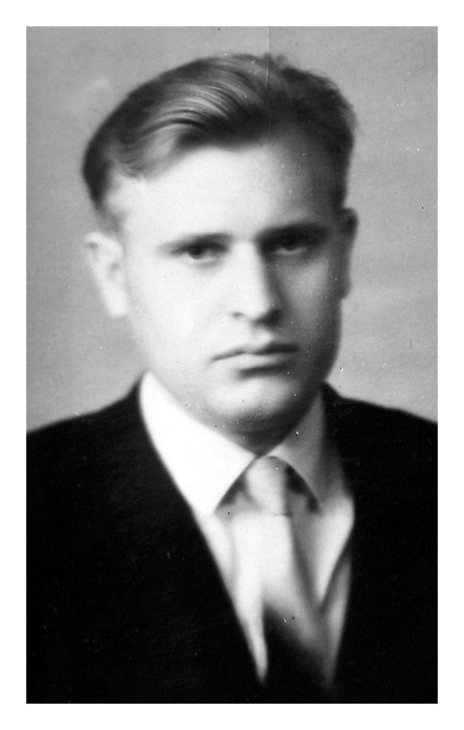
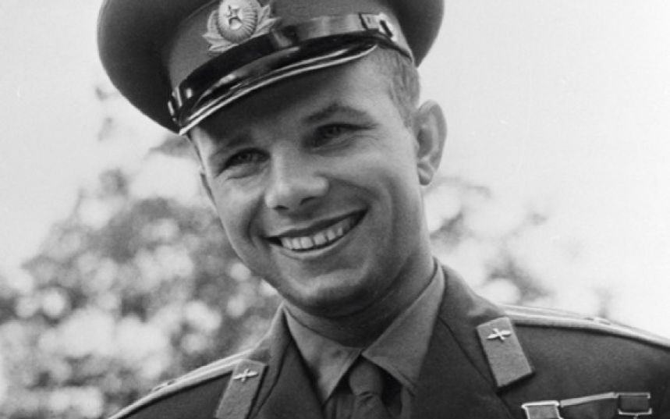
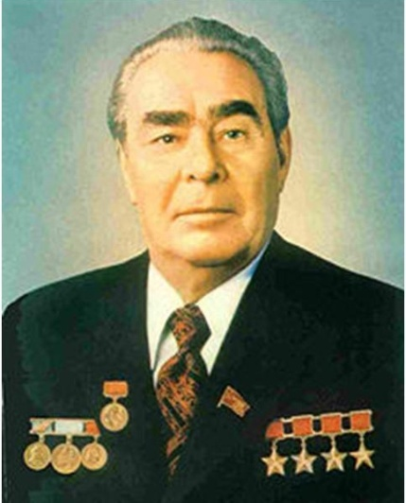
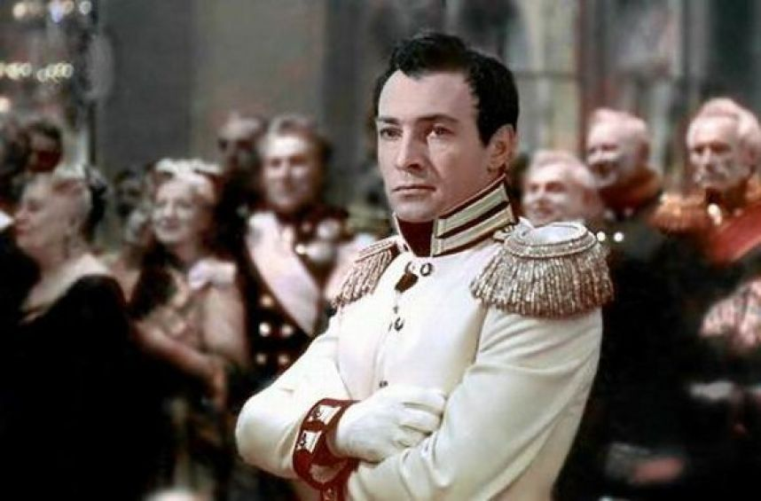
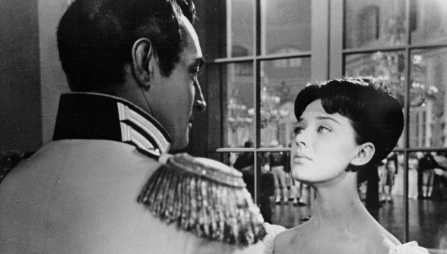
Другой мой прадедушка, Миша, унаследовал за своим отцом профессию портного. Он был военным портным очень высокого уровня – шил мундиры и навешивал ордена космонавтам (Гагарину, Леонову, Титову), генеральному секретарю Брежневу. Он также шил знаменитый белый мундир для князя Андрея Болконского в фильме «Война и мир»…

Slide 9
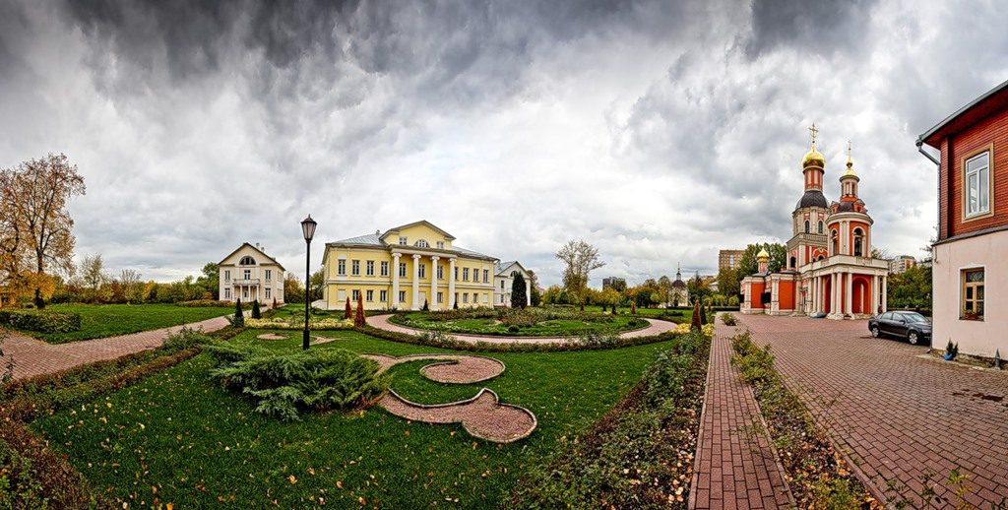
А это усадьба Свиблово. Когда-то здесь гостили Карамзин и Пушкин, сейчас это исторический памятник. А ещё прямо в этом здании родился… мой дедушка Саша. После войны в усадьбу селили людей, как в бараки. Там он провел все свое детство, играя, что где-то за резной решеткой старинного камина спрятан клад.

Slide 10
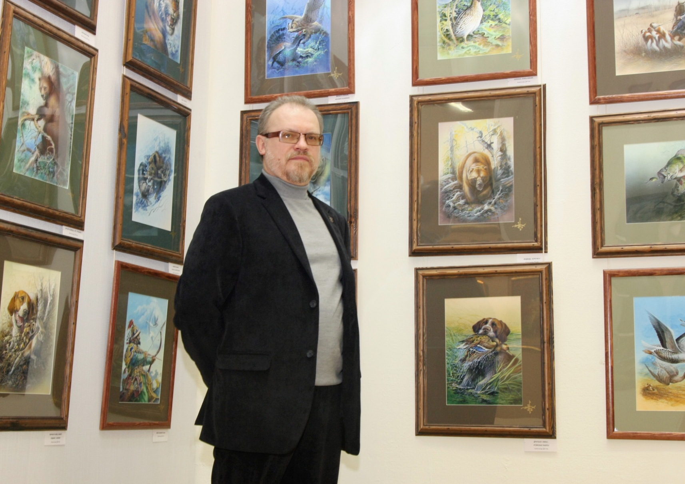
Может быть, поэтому дедушка Саша стал художником. Он рисует животных, костюмные и исторические сцены, и достаточно знаменит в этой сфере. На этом фото он на своей выставке…

Slide 11
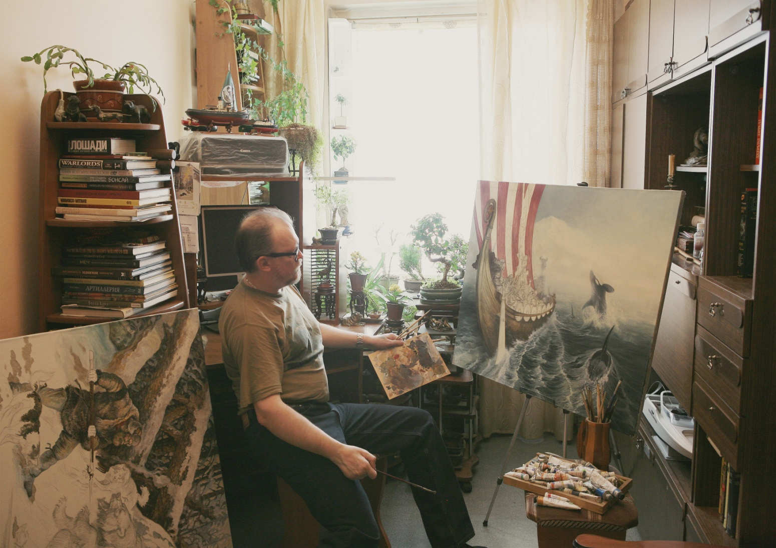
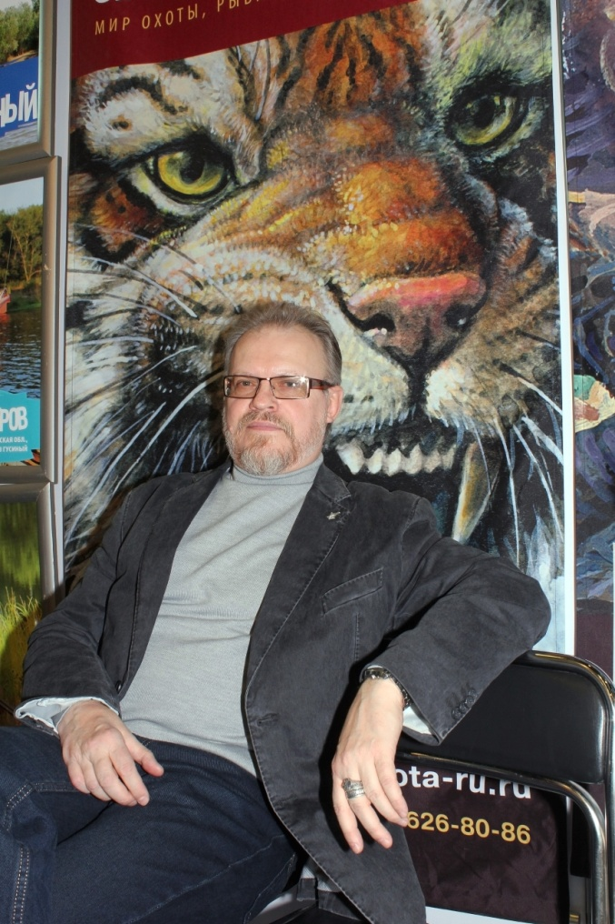
А вот так дедушка работает…

Slide 12
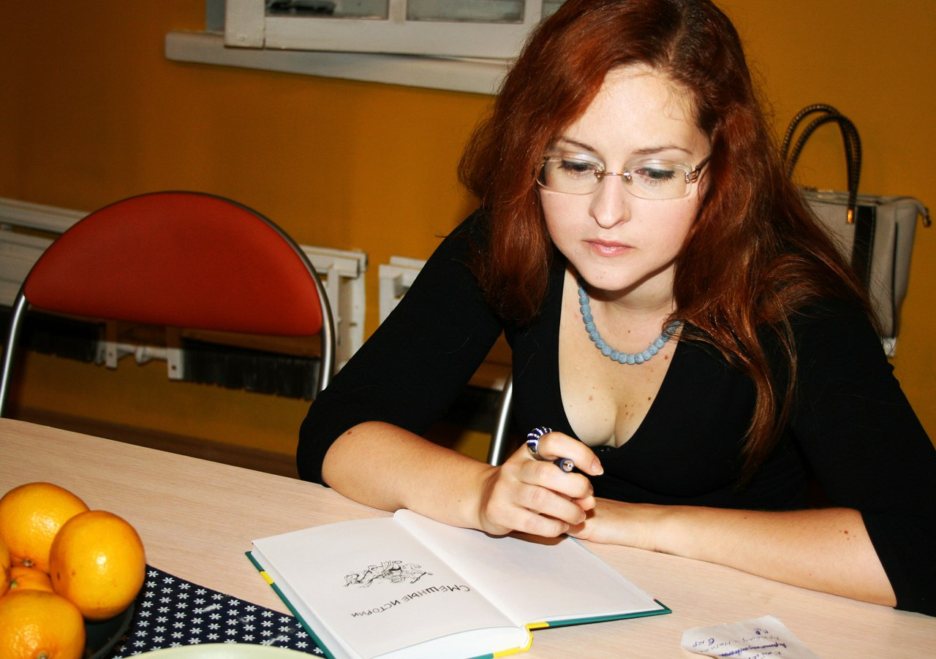
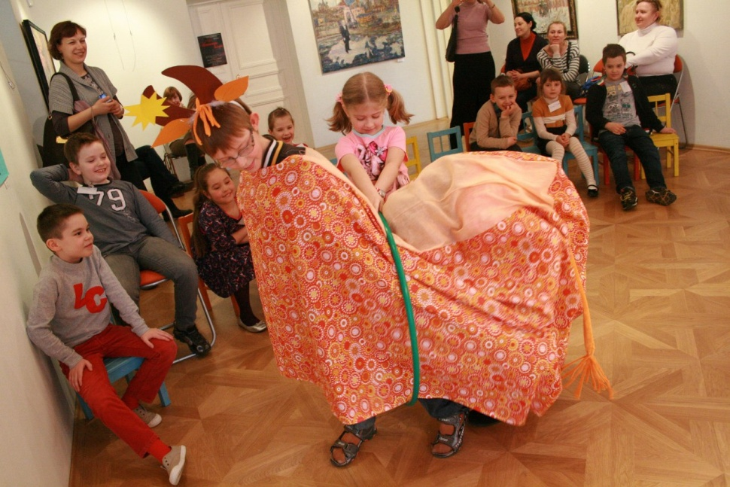
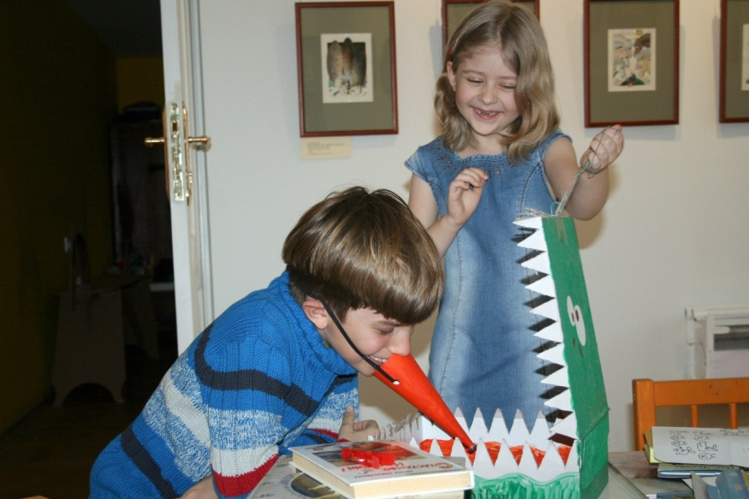
Как вы видите, все мои предки были очень старательными и работящими людьми. Моя мама пишет детские книги, работает на радио и в музее, где учит детей литературе. Я стараюсь помогать ей, как могу… На работу мы почти всегда ездим вместе, и я выполняю все ее поручения. Так что, можно сказать, с 6 лет я уже немножко работаю.

